Slide 1

Elaboración de contrafactuales
Teoría y ejemplos
Octubre 30 de 2026

Slide 2
Objetivo: Entender la elaboración de contrafactuales, supuestos, ejemplos y limitaciones
Naturaleza de los contrafactuales
Se analizan diferentes tipos de infraestructura, que puede afectar la conectividad, la productividad y la integración regional
Aspectos del Modelo
Los contrafactuales se construyen a partir de modificaciones en la red vial y se evalúan con una matriz de costos (tiempos y distancias)
Escenarios realizados
Escenario base (actual) – Escenario contrafactual (Incorporación de nuevos tramos, mejoras o exclusiones según contrafactual)
Matriz de Costos
Se calcula una matriz de costos entre nodos para cada escenario
Supuestos, limitaciones y oportunidades
Disponibilidad y calidad de datos.
Representación simplificada de la red.
No incluye restricciones institucionales o ambientales.
Incluir efectos de congestión y cambios en la demanda.
Viales | Productividad | Fronteras | Puertos | Hidrovía

Slide 3
Introducción:
La teoría detrás de los contrafactuales

Slide 4
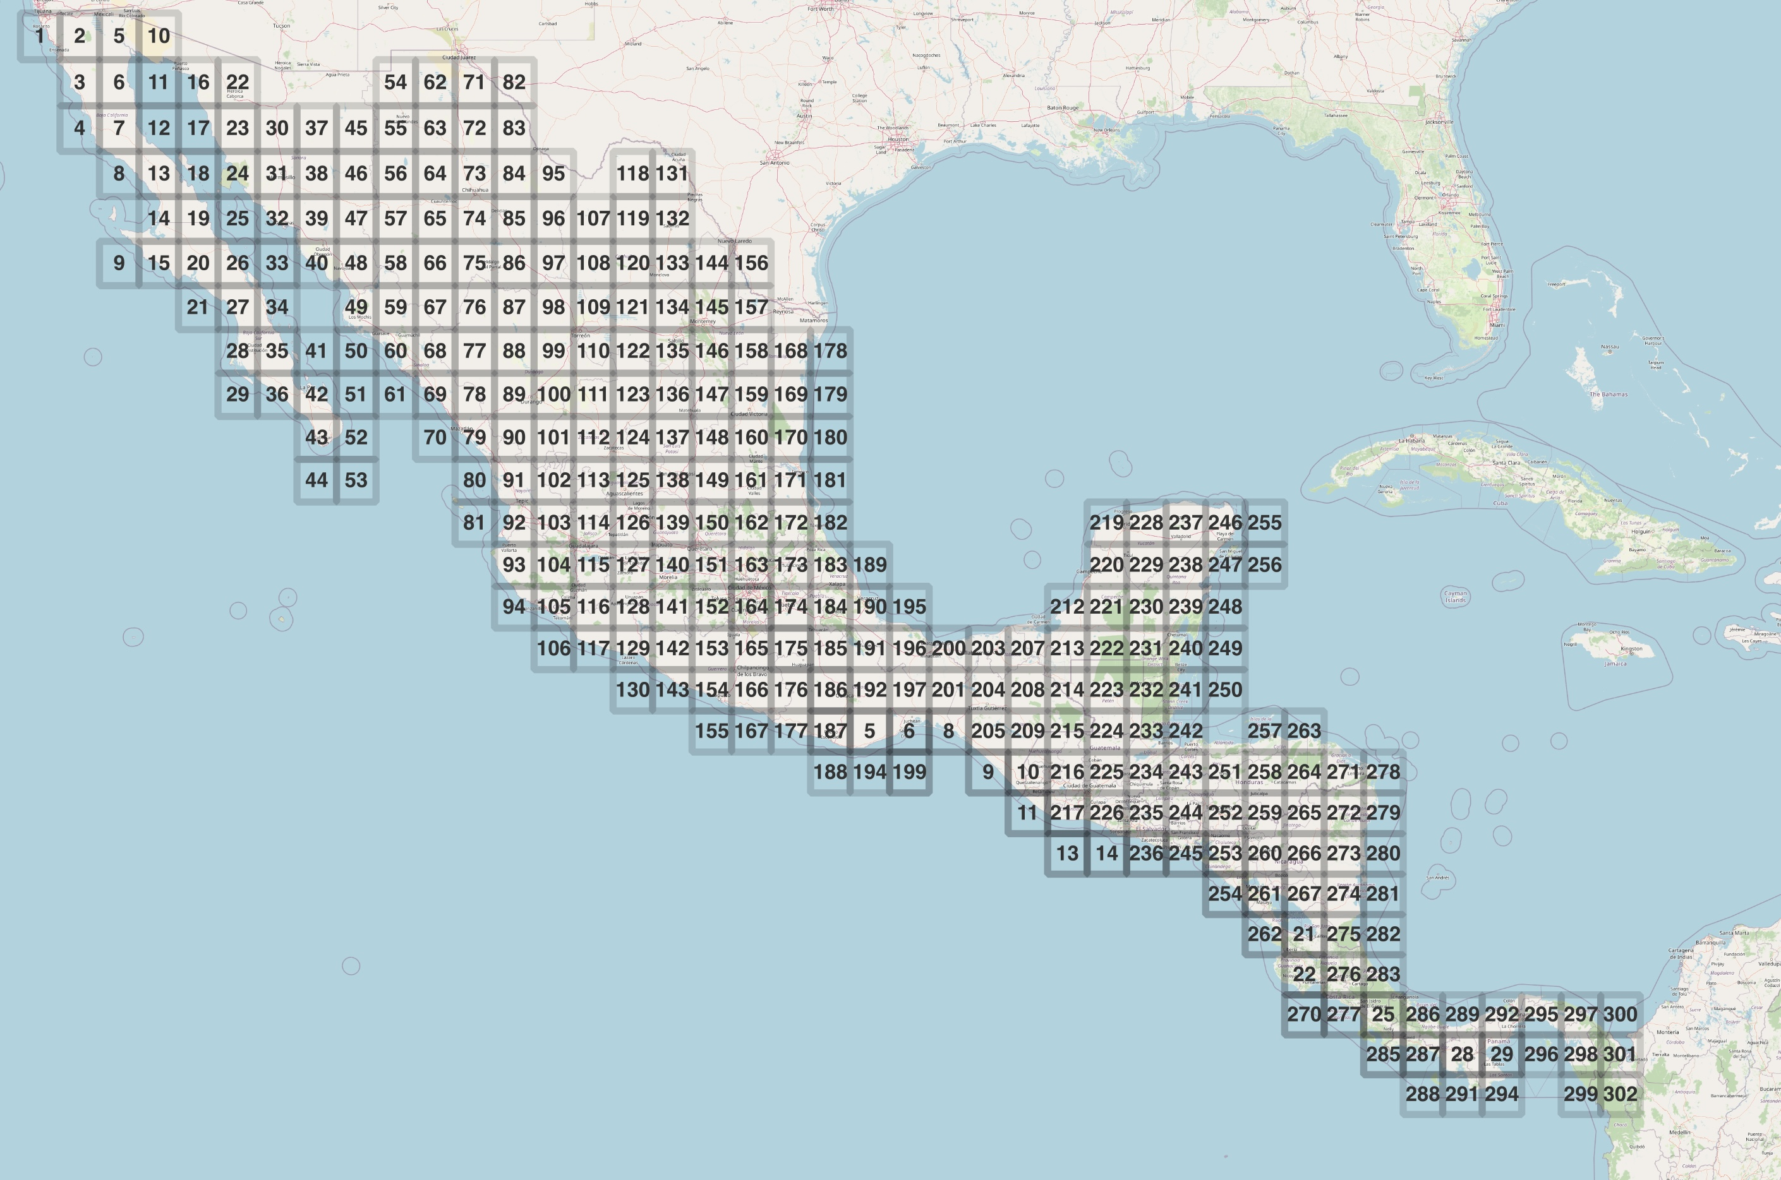
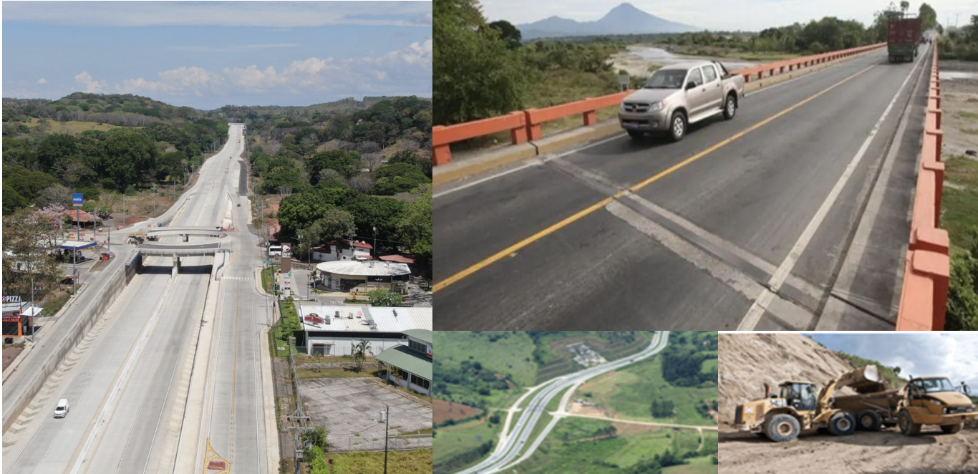
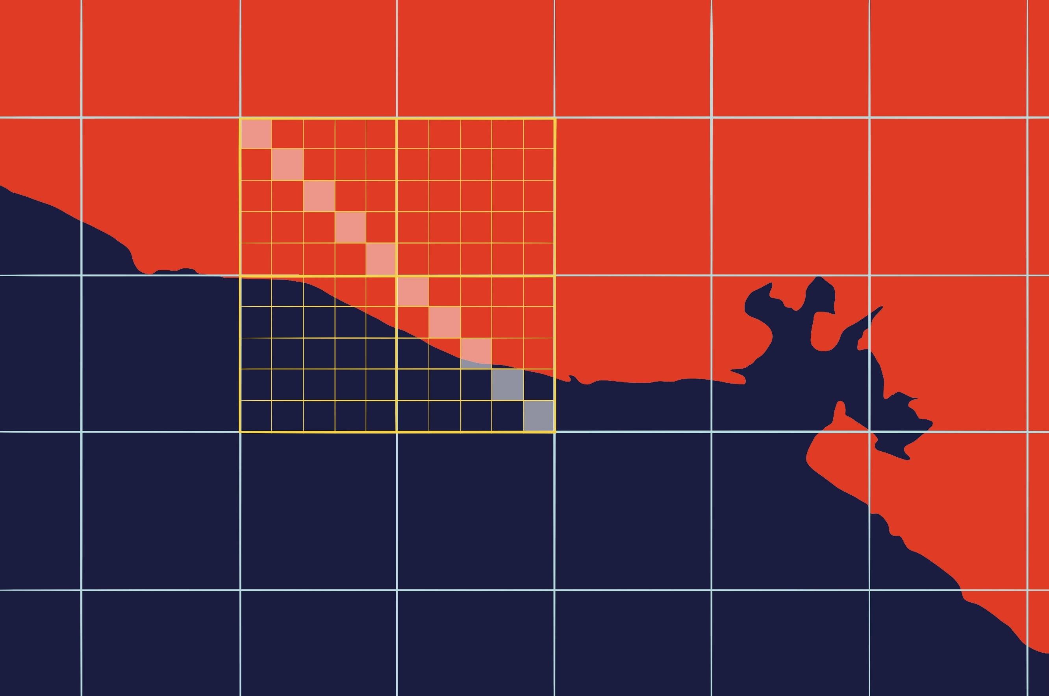
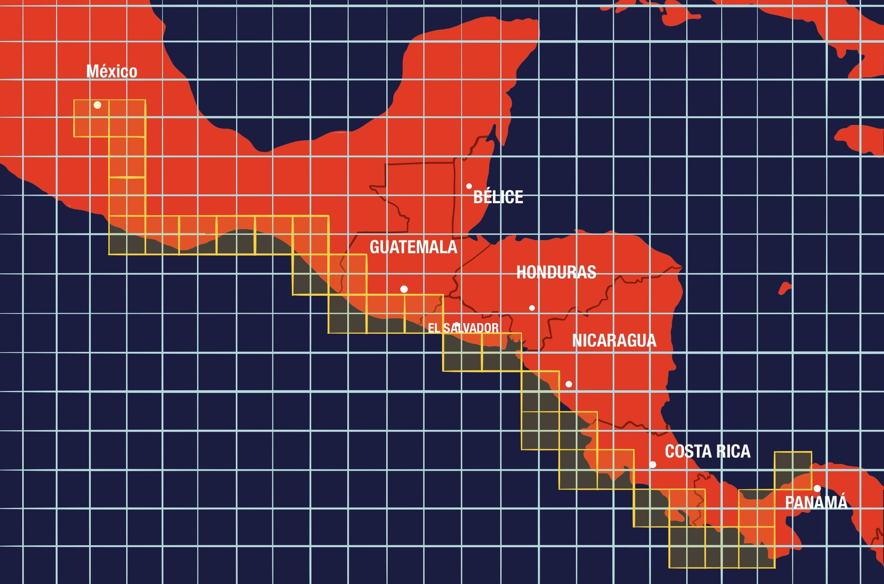
Ejemplo, un contrafactual vial…
Desmet, Nagy & Rossi-Hansberg (2018) & Allen and Arkolakis 2014

Slide 5
¿Como se crea la Matriz de Costos?
Calcular el costo instantáneo de pasar por una celda → ς(r ).
ς(r ) → en función de la cantidad de infraestructura.
rail (r ) proporción de sub-celdas (0.1 grados) que tienen vías férreas.
Parámetros de Allen & Arkolakis (2014).
logς(r ) = logς_{rail} rail (r ) + logς_{no_rail} [1 − rail (r )]
+logς_{major _road} major _road (r ) + logς_{other _road} [1 − other _road (r )]
+logς_{no_road} [1 − major _road (r ) − other _road (r )]+logς_{water} water (r )
+ logς_{no_water} [1 − water (r )]

Slide 6
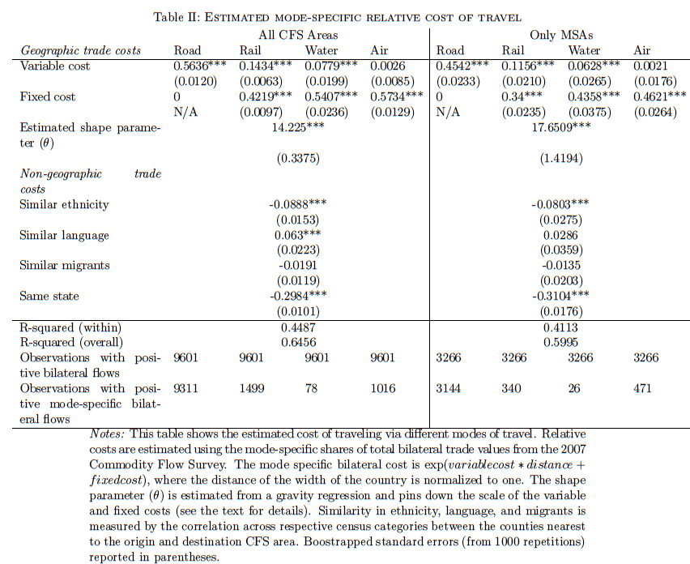
Los parámetros de Allen & Arkolakis

Slide 7



Medir, escuchar y ejecutar
Medir:
  Localización geoespacial del proyecto vial.
  Hacer match → Contrastar las celdas vs. la ubicación de la vía.
  Verificar que la ubicación sea correcta en el modelo.
Escuchar:
  Hablar con los expertos del país y del proyecto → Tipo de contrafactual.
  Entender los costos, características, niveles de inversión → proyecciones y welfare.
Ejecutar:
  Correr el modelo.
  Verificar y presentar resultados

Slide 8
Los datos

Slide 9
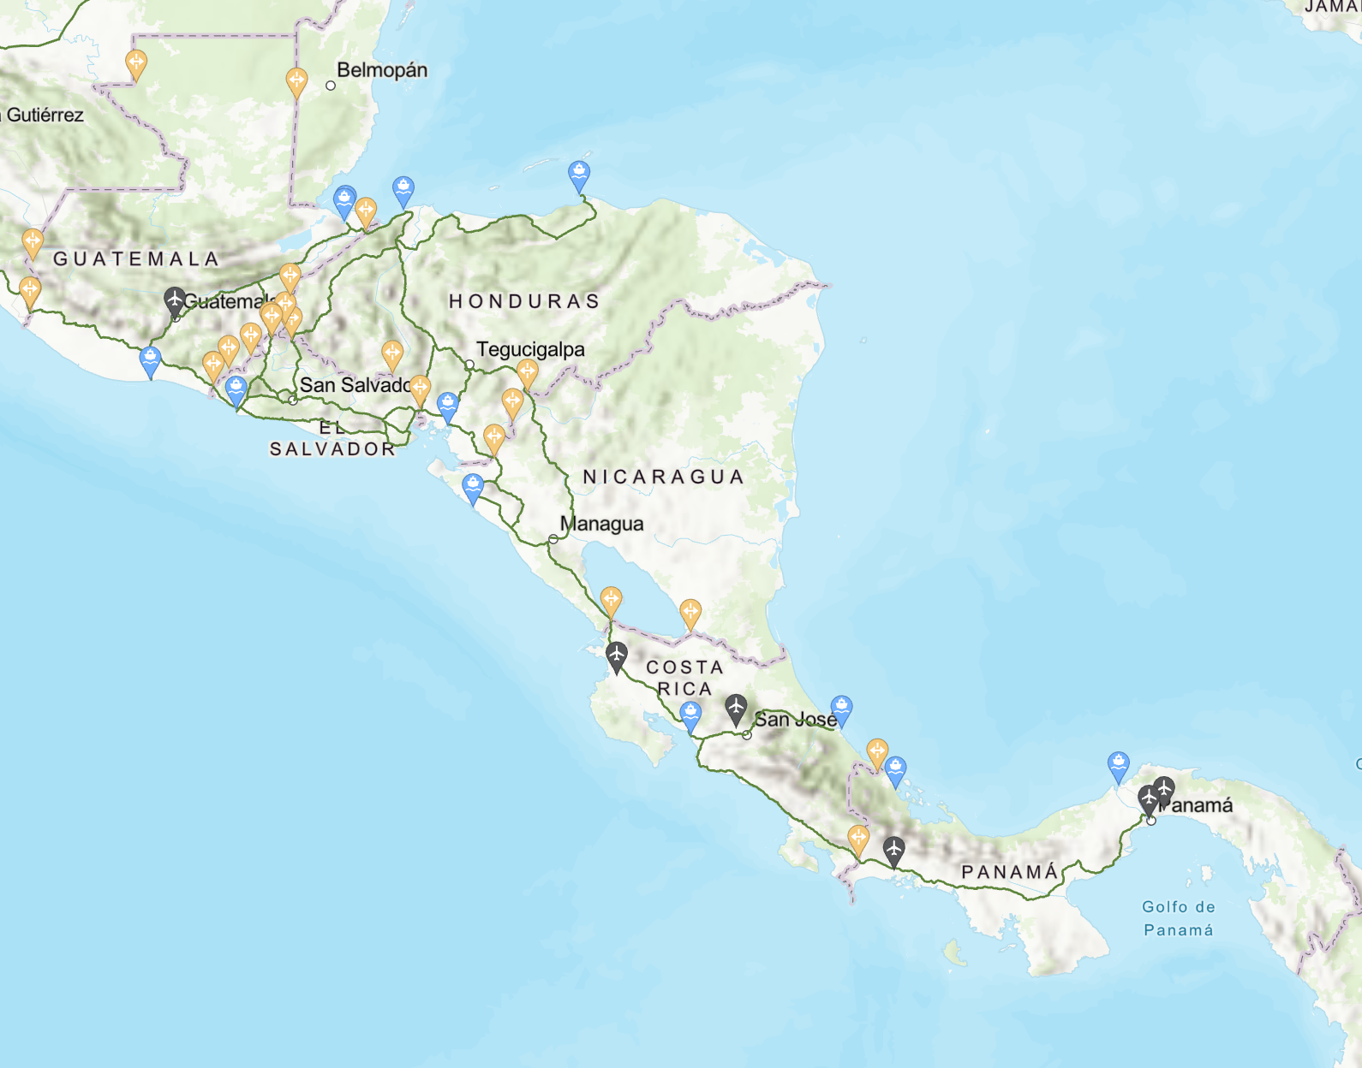



01- Estructuración de datos de infraestructura
1
Recopilación
Consolidación de las bases de datos de infraestructura.
Identificación de las diferentes tipologías de infraestructura.
2
Estandarización
Revisión de coordenadas y geometrías.
Homologación del sistema de referencia espacial.
Verificación de la consistencia de los registros.
3
Preparación
Organización de las capas geográficas.
Disposición de los datos para su posterior asignación a las grillas.

Slide 10
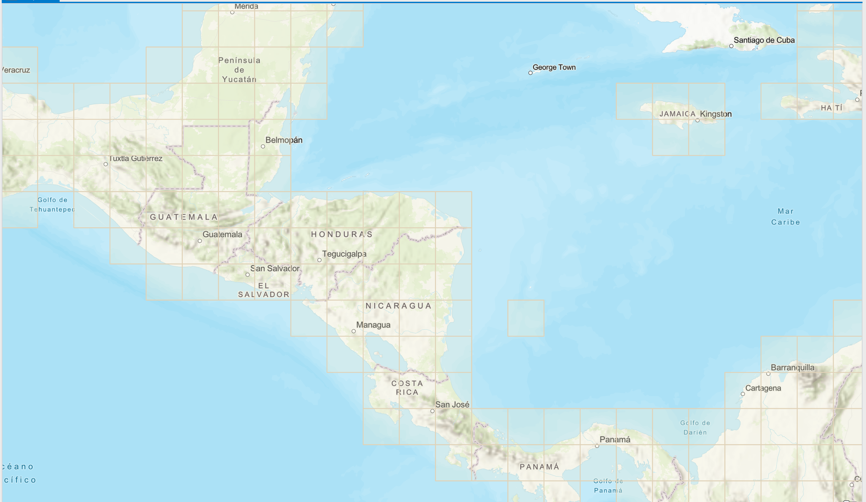
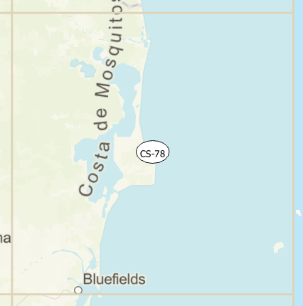
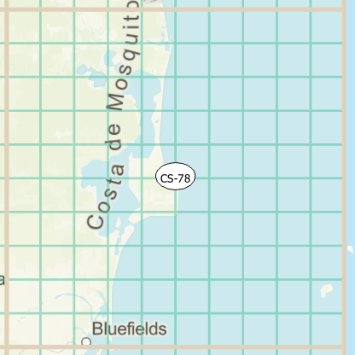



02- Definición de las unidades espaciales de análisis
Celdas 1°x1°
Celdas 0.1°x0.1°
Grilla de 1° × 1°
Escala regional
Grilla de 0,1° × 0,1°
Escala de detalle
Integración multiescala
Las dos resoluciones permiten representar la distribución territorial de infraestructura con distintos niveles de detalle y facilitar los análisis espaciales posteriores.
Permite organizar y comparar la presencia de infraestructura en unidades geográficas homogéneas para toda Centroamérica.
Permite desagregar espacialmente la información e identificar con mayor precisión las áreas donde se localiza la infraestructura.

Slide 11
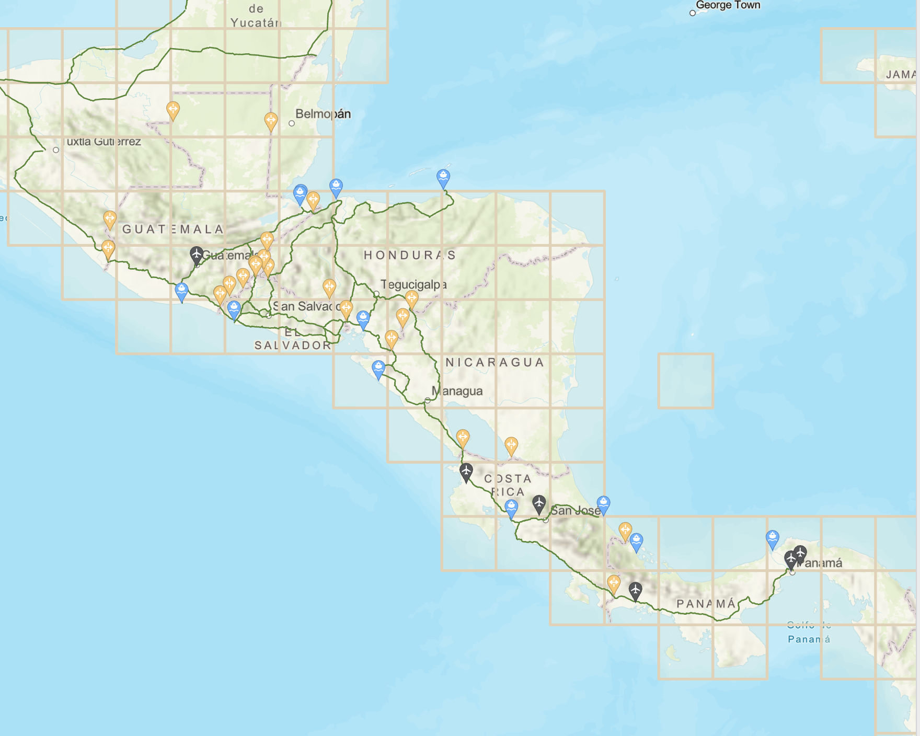
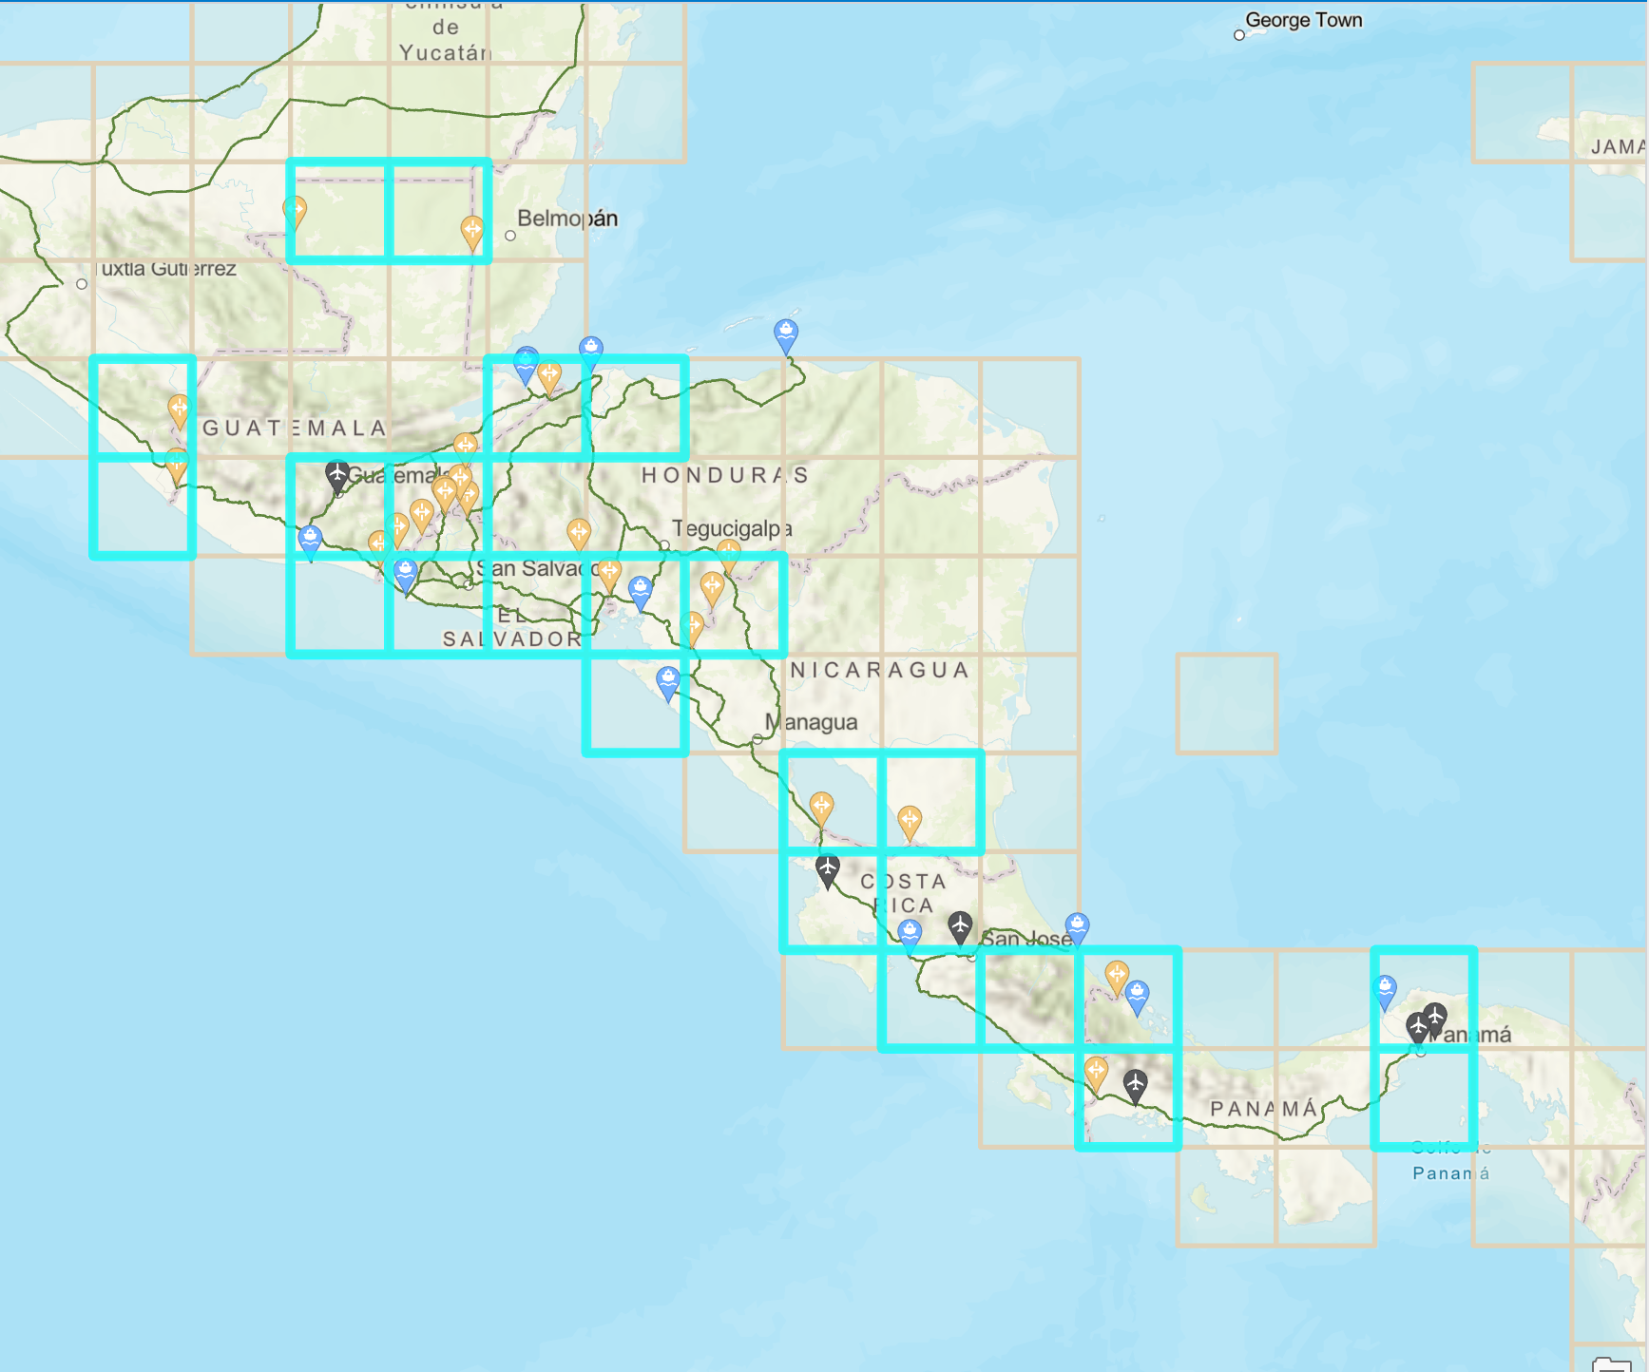
02- Asignación de infraestructura a las celdas
Infraestructura sobre la malla
Celdas con presencia de infraestructura
Superposición espacial y selección de celdas
Infraestructura georeferenciada sobre celdas de 1°x1°
Las celdas resaltadas contienen al menos una infraestructura
1
Localización
Se ubica la infreaestrucura sobre la grilla
2
Intersección
Se identifican las celdas que contienen 1 o más infraestructuras
3
Indicador
A las celdas con infraestructuras se les asigna un valor de 1 y a las demás de 0

Slide 12
En la práctica:
Ejemplos de implementación de contrafactuales

Slide 13











Procesamiento de datos – contrafactuales
1
Vías
2
Fronteras
3
Productividad
4
Puertos marítimos
Se calcula la disponibilidad de infraestructura vial de las celdas de 0,1° × 0,1° y se agrega a celdas de 1° × 1°
Se identifican los pasos de frontera y se evalúan diferentes escenarios de facilitación o penalización en el modelo.
Se identifican las celdas de 1° × 1° con potencial productivo y se modifican los parámetros de choque de productividad.
Se crean escenarios que modifican los costos de comercio de las celdas cercanas al mar y se evalúa su efecto sobre la conectividad regional.
Hacer comparativo con bases de datos originales.
Crear el escenario base (de ser necesario).
Construir los contrafactuales con la misma metodología del paso 1.
Identificación de los pasos de frontera al pasar de una celda a otra.
Penalización de los pasos de frontera en el multiplicador del comercio.
Correr nuevamente el modelo con los parámetros iniciales de fricciones fronterizas.
Identificar celdas con potencial productivo.
Modificar el parámetro inicial del choque de productividad.
Correr los resultados nuevamente.
Crear un escenario que incremente significativamente los costos de comercio en las celdas cercanas al mar.
Identificar celdas cercanas a los principales puertos marítimos y reducir su costo de comercio.
Correr los modelos y comparar los resultados.

Slide 14
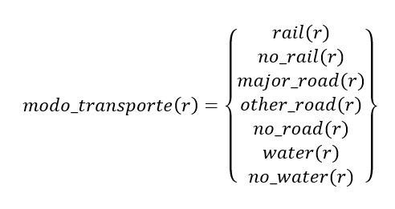
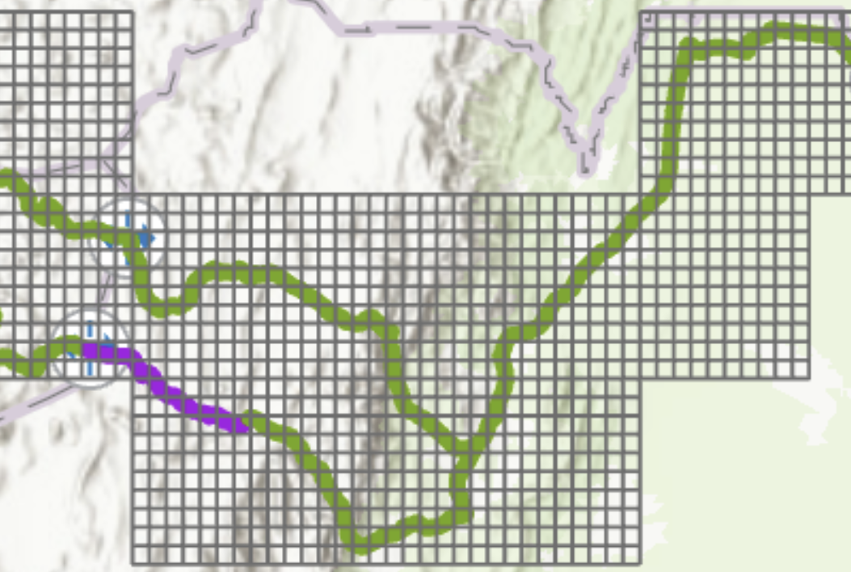
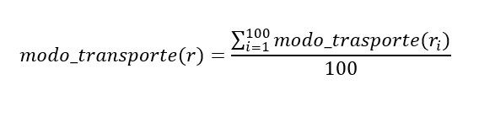
Procesamiento de datos – contrafactual vías
De celdas de 0.1°x0.1° a celdas de 1°x1°

Slide 15




Procesamiento de datos – fronteras
1
Infraestructura vial
2
Fronteras
Se calcula la disponibilidad de infraestructura vial de las celdas de 0,1° × 0,1° y se agrega a celdas de 1° × 1°.
Se identifican los pasos de frontera y se evalúan diferentes escenarios de facilitación o penalización en el modelo.
Hacer comparativo con bases de datos originales.
Crear o actualizar el escenario base (de ser necesario).
Construir los contrafactuales con la misma metodología del paso 1.
Identificación de los pasos de frontera al pasar de una celda a otra.
Penalización de los pasos de frontera en el multiplicador del comercio.
Correr nuevamente el modelo con los parámetros iniciales de fricciones fronterizas.
Eliminar los pasos fronterizos de la matriz del multiplicador del comercio.
3
Productividad
3
Puertos marítimos
Se identifican las celdas de 1° × 1° con potencial productivo y se modifican los parámetros de choque de productividad.
Se crean escenarios que modifican los costos de comercio de las celdas cercanas al mar y se evalúa su efecto en la conectividad regional.
Identificar las celdas de 1° × 1° con potencial productivo.
Modificar el parámetro inicial del choque de productividad.
Correr los resultados nuevamente.
Crear un muro que aumente los costos de comercio en las celdas cercanas al mar.
Identificar celdas cercanas a los principales puertos marítimos y reducir su costo.
Correr modelos y comparar resultados.

Slide 16
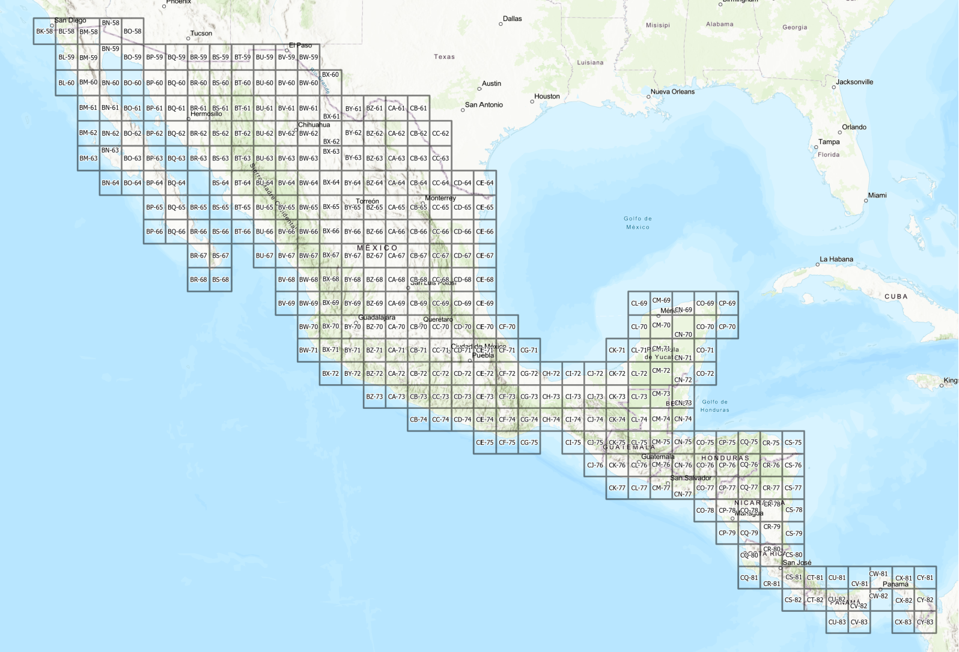
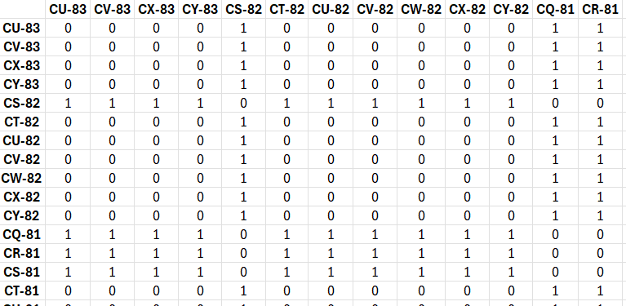
306 celdas en CA
93.636 datos de una celda a otra

Slide 17
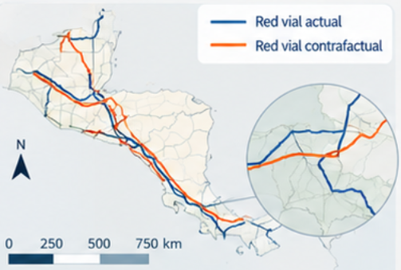
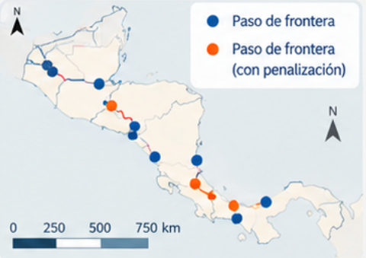
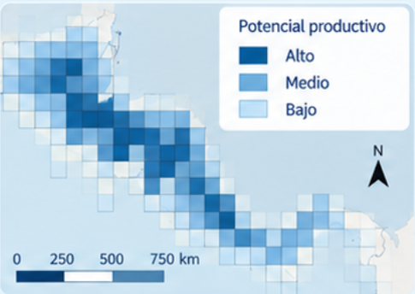
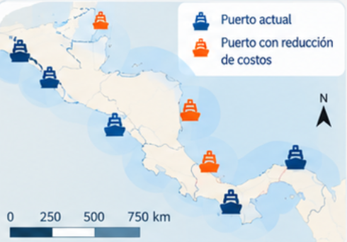
Procesamiento de datos – productividad
Vías
Fronteras
Productividad
Puertos marítimos
Cálculo de la disponibilidad de infraestructura vial de celdas de 0,1° × 0,1° a celdas de 1° × 1°.
Se identifican los pasos de frontera y se evalúan escenarios de facilitación o penalización en el modelo.
Se identifican las celdas de 1° × 1° con potencial productivo y se modifican los parámetros de choque de productividad.
Se crean escenarios que modifican los costos de comercio de las celdas cercanas al mar y se evalúa su efecto en la conectividad regional.
Identificación de los pasos de frontera al pasar de una celda a otra.
Penalización de los pasos de frontera en el multiplicador del comercio.
Correr nuevamente el modelo con los parámetros iniciales de fricciones fronterizas.
Eliminar los pasos fronterizos de la matriz del multiplicador del comercio.
Hacer comparativo con bases de datos originales.
Crear o actualizar el escenario base (de ser necesario).
Construir los contrafactuales con la misma metodología del paso 1.
Identificar las celdas de 1° × 1° con potencial productivo.
Modificar el parámetro inicial del choque de productividad.
Correr los resultados nuevamente.
Crear un muro que aumente los costos de comercio en las celdas cercanas al mar.
Identificar celdas cercanas a los principales puertos marítimos y reducir su costo.
Correr modelos.

Slide 18
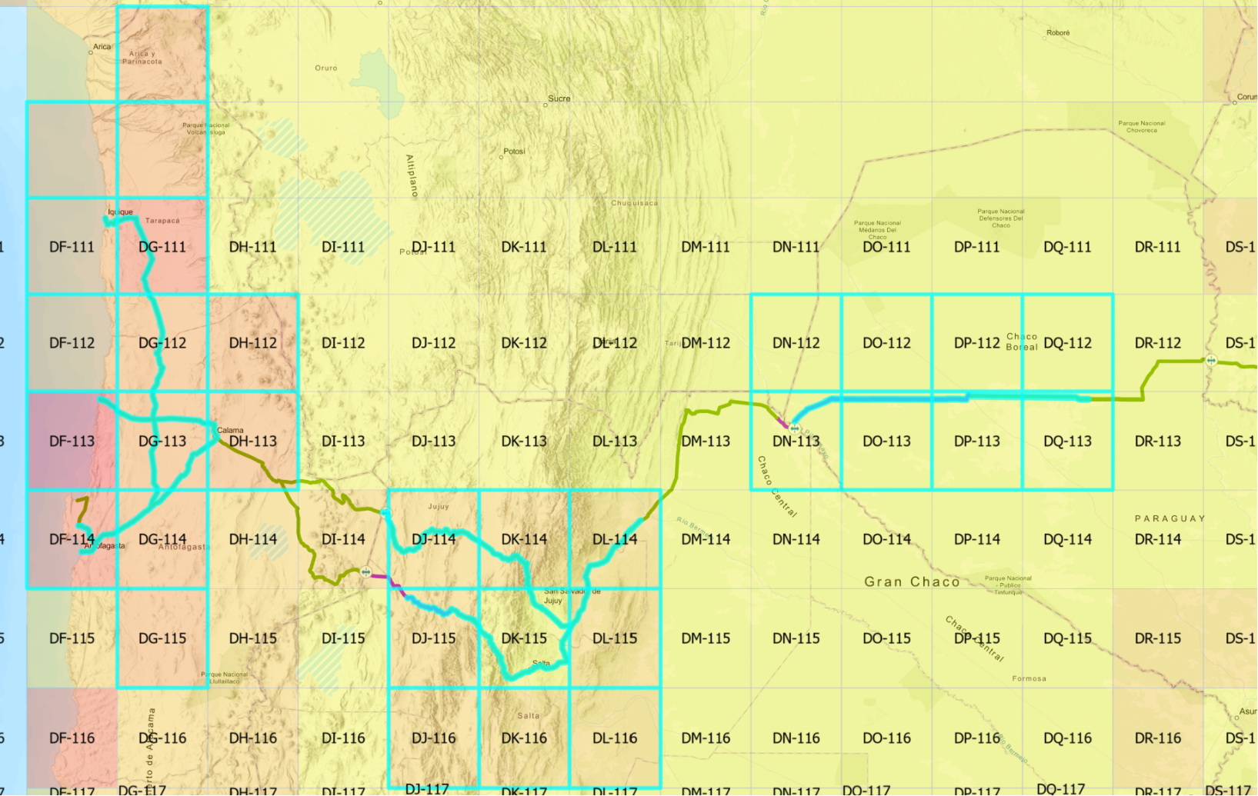

Slide 19
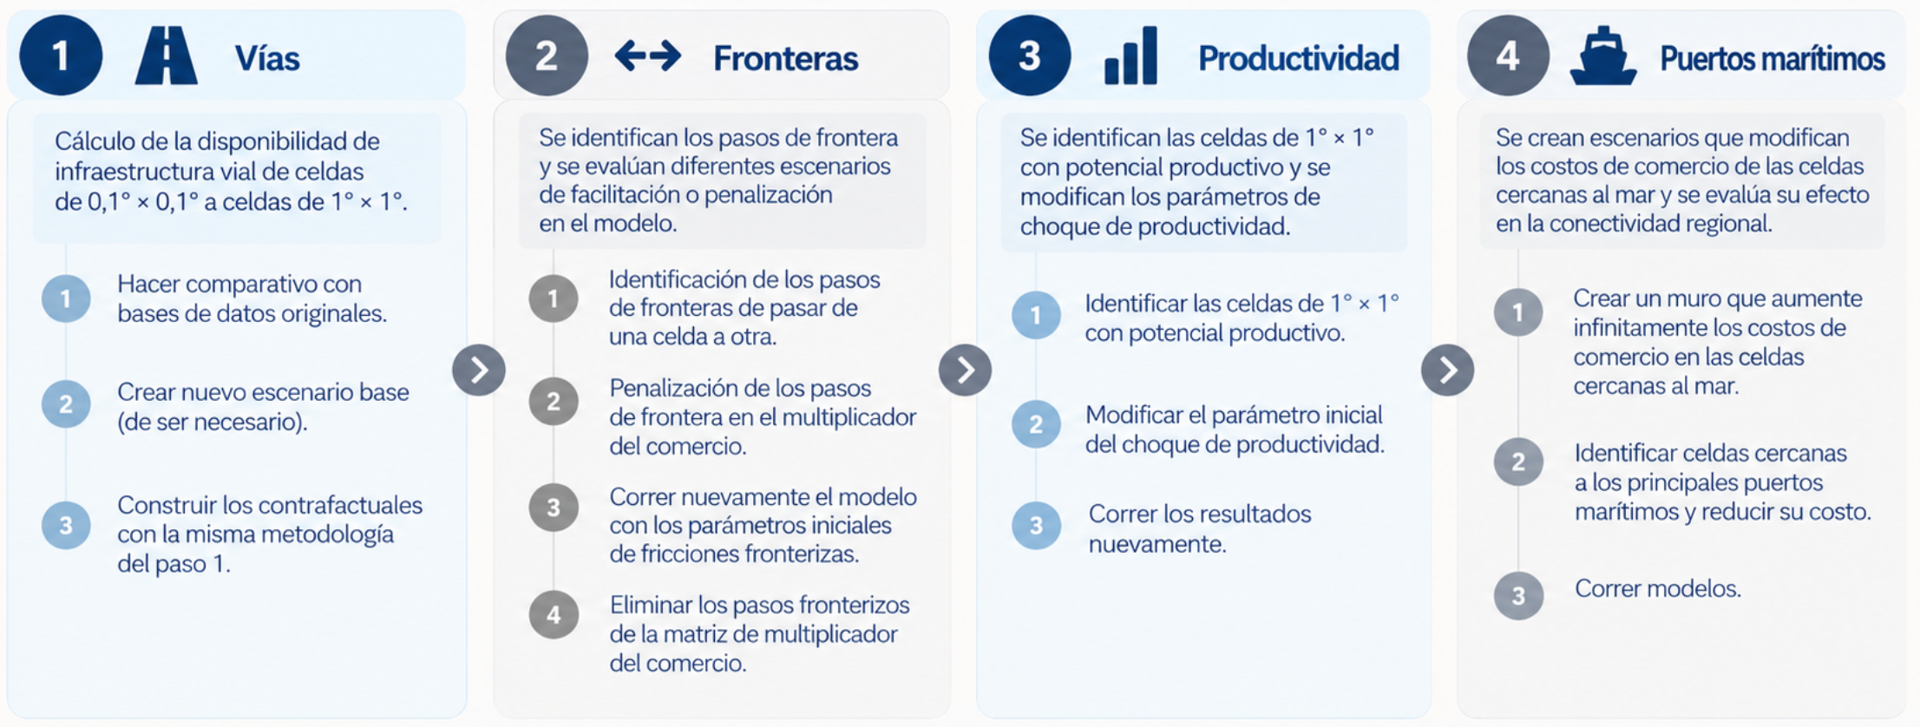
Procesamiento de datos – puertos marítimos

Slide 20
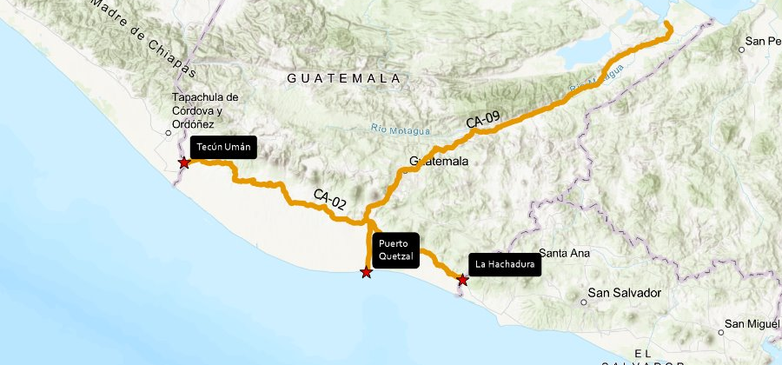
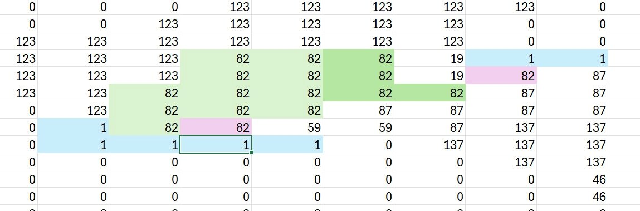
Puerto Santo Tomás
Puerto Quetzal

Slide 21
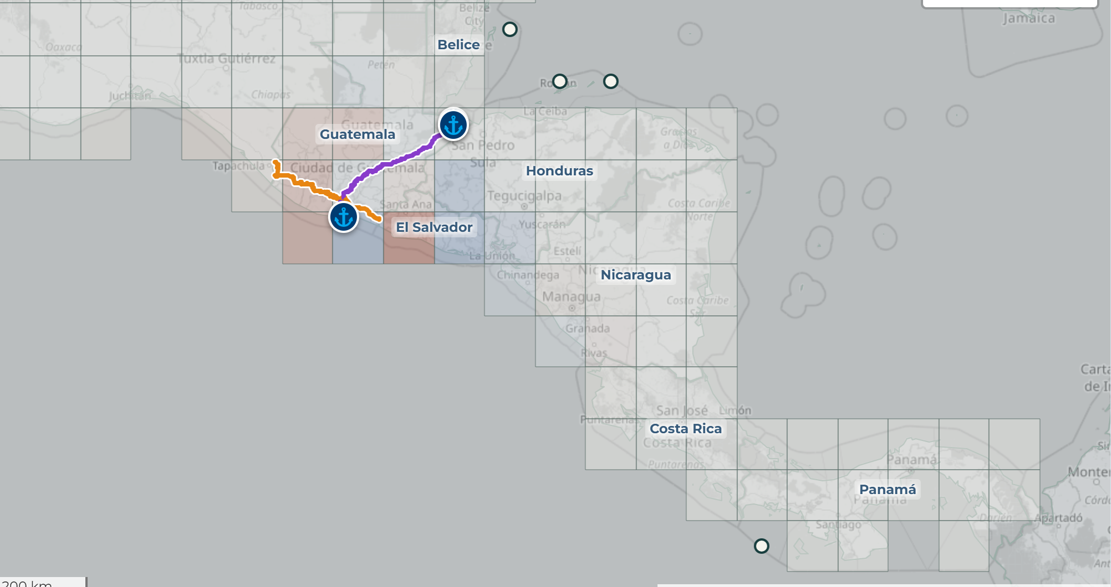
Siguiente sesión: Procesamiento de resultados
Gracias!!

